Slide 1
“SOMOS UN PUEBLO UNIDO”
MÁS CERCA DE LA IGLESIA
ESCUELA SABÁTICA
IGLESIA ADVENTISTA DEL 7° DÍA

Slide 2
SERVICIO DE CANTO
#357 “Jesús tu eres mi alegría”,
#349 “Gran gozo hay en mi alma hoy”,
#350 “Andando en la luz de Dios”.

Slide 3
Bienvenidos

Slide 4
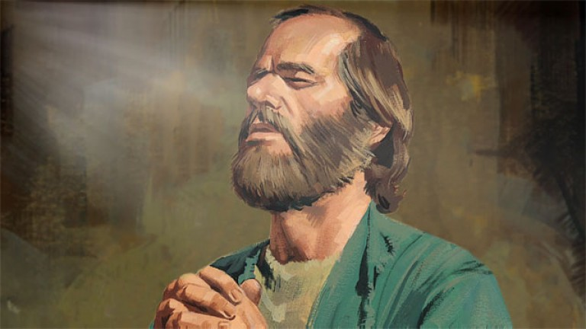
ORACIÓN DE RODILLAS
El apóstol Pablo demostró en diferentes ocasiones, la importancia de orar unos por otros, vemos en
Filipenses 1:3-4, “…me acuerdo de vosotros, siempre en todas mis oraciones…”, de esta manera
oraba por la iglesia.

Slide 5
LECTURA BÍBLICA
La lectura de la Biblia nos permite conocer mejor al creador del universo y también es el conocimiento
de su palabra lo que le permitirá a la iglesia permanecer unida y preparada para cumplir la misión,
como lo expresa el siguiente texto,
los invito a buscar Hechos 2:44-47.

Slide 6
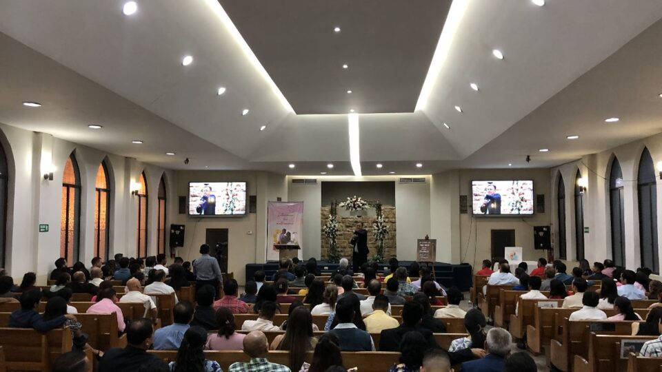
INTRODUCCIÓN
La iglesia es el conjunto de personas que forman una comunidad religiosa y tiene como propósito
fortalecer la fe de sus miembros, mediante los cultos religiosos, pero también con la correcta
convivencia de sus miembros.

Slide 7
Sin embargo, al estar conformada por un gran número de personas que
piensan de manera diferente, se corre el riesgo de que, en algunas ocasiones esto sea causa de
divisiones; no obstante, esto no es el plan de Dios. Es por eso que en este programa compartiremos algunas recomendaciones que nos permitirán valorar la importancia de la iglesia y como su labor
hacia sus miembros debería permitirnos mejorar nuestra relación entre hermanos y de esa manera mostrar que somos un pueblo unido, pues ese siempre ha sido el plan de Dios, que podamos encontrar
en los miembros de la iglesia, una familia en quien podamos confiar y apoyarnos mutuamente.

Slide 8
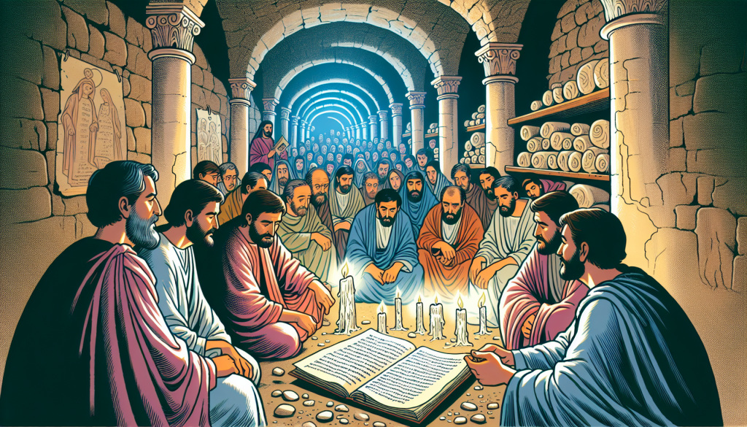
Los orígenes de la iglesia se vieron marcados por el espíritu de unidad que imperaba en los primeros
cristianos. Ellos nos mostraron como la iglesia debe permanecer unida.

Slide 9
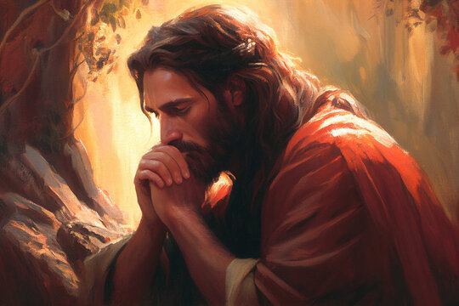
En ellos se demostró que
Dios contestó y aún puede contestar la oración de Jesús en el Getsemaní: “Que sean uno, así como tú
y yo somos uno”.

Slide 10
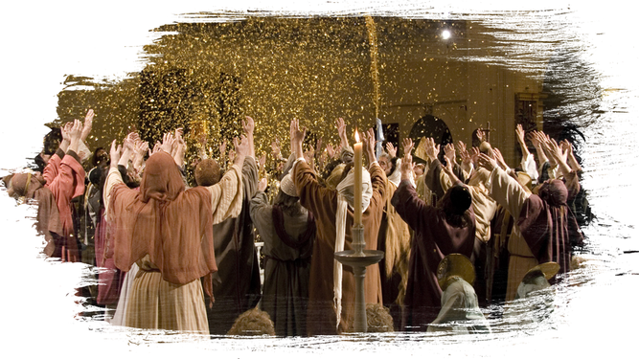
Muchos de los salmos y cánticos entonados por el pueblo de Israel, hacían alusión a la historia de su
nación, esto les permitía recordar las grandes hazañas realizadas por Dios, pero también les daba un
sentido de pertenencia que ayudaba a mejorar su relación.

Slide 11
HIMNO DE ALABANZA

Slide 12
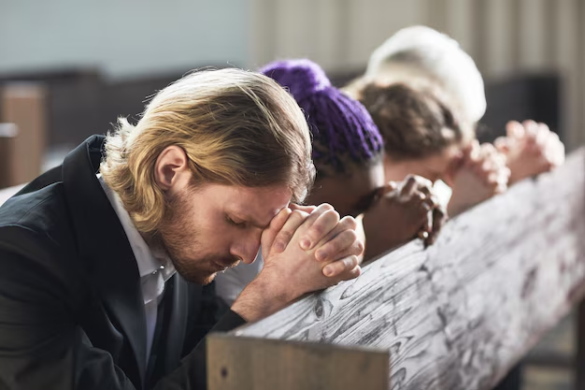
La oración también permite a la iglesia permanecer unida, nos permite estar “más
cerca de la iglesia”. Que en nuestras oraciones diarias siempre pueda estar la familia espiritual que
son los miembros de la iglesia.

Slide 13
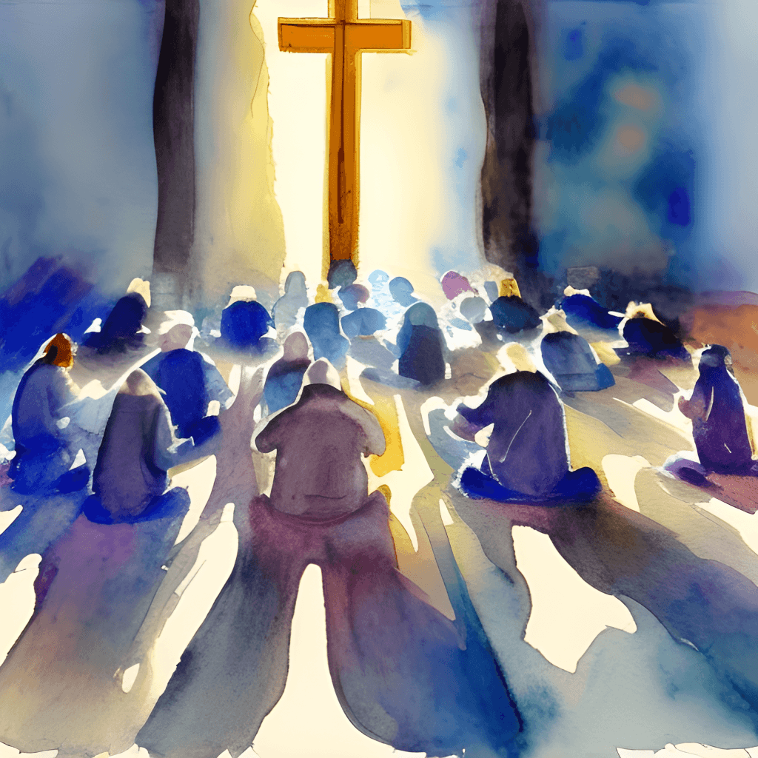
El futuro de la iglesia no depende de las circunstancias a nuestro alrededor, sabemos que, “por débil
e imperfecta que parezca, la iglesia es el objeto al cual Dios dedica en un sentido especial su suprema
consideración” y aunque imperfecta,

Slide 14
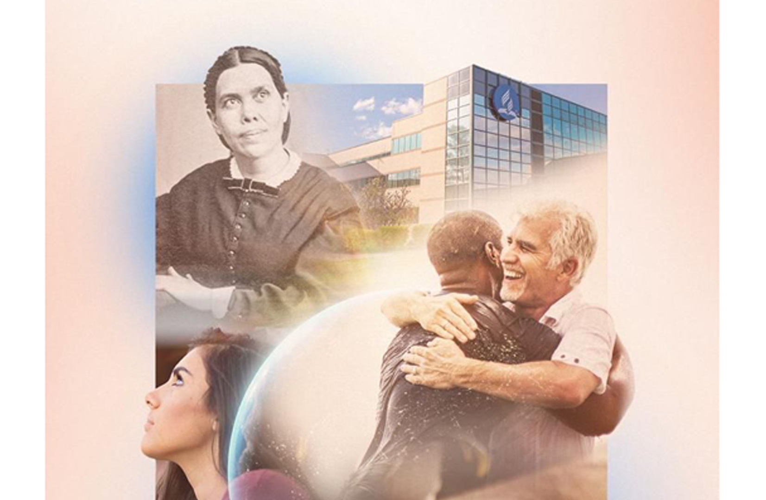
“La iglesia es el medio señalado por Dios para la salvación de los hombres”, el Nuevo horizonte nos ayudará a comprender mejor el plan de Dios para su iglesia.

Slide 15
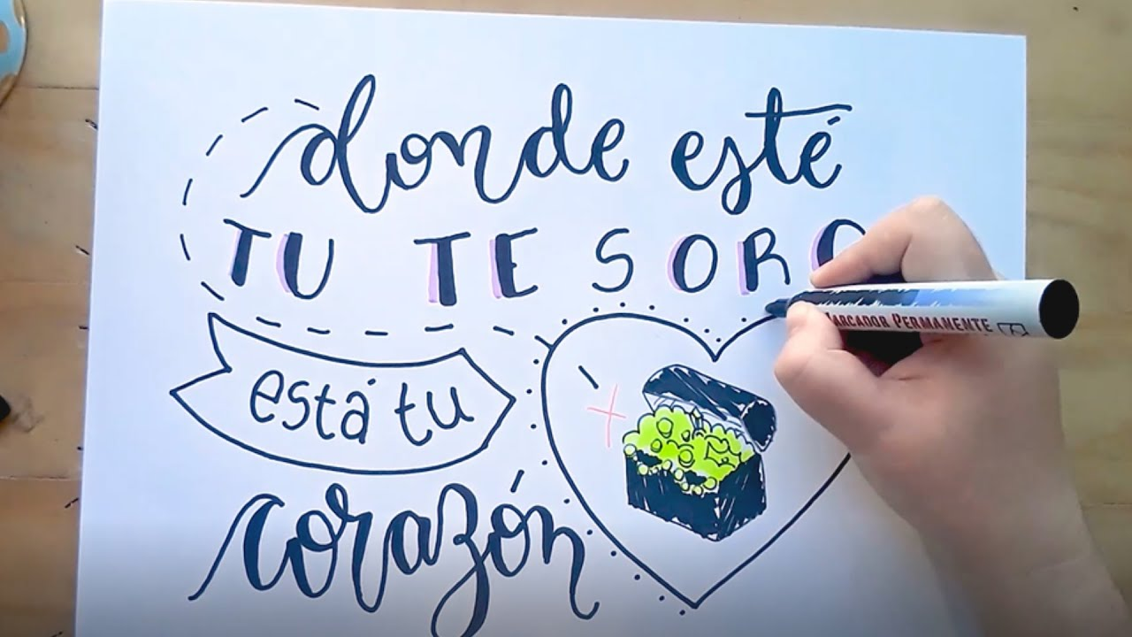
NUEVO HORIZONTE
INVERSIÓN
ALLÍ ESTARÁ TU CORAZÓN

Slide 16
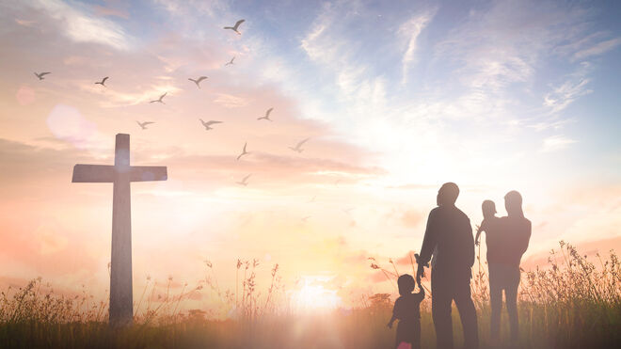
HIMNO ESPECIAL
Las palabras del siguiente himno nos recuerdan que,
algo muy importante que nos une es que todos
fuimos comprados con la sangre del Cordero, fuimos perdonados y hemos recibido otra oportunidad.
Entonemos el himno # 531 “La familia de Dios”.

Slide 17
El cumplimiento de la misión es otro motivo por el cual la iglesia debe mantenerse unida. Como
cristianos recibimos una misión muy importante de parte de nuestro Señor Jesucristo:
“Por tanto id y haced discípulos”.

Slide 18
Dicha obra nos habrá de acompañar hasta que Cristo venga por segunda vez.
La historia que a continuación escucharemos nos recordara como el evangelio sigue alcanzado y
transformando corazones en otras partes del mundo.

Slide 19
MISIONERO MUNDIAL
ARIZONA, E.U.A

Slide 20
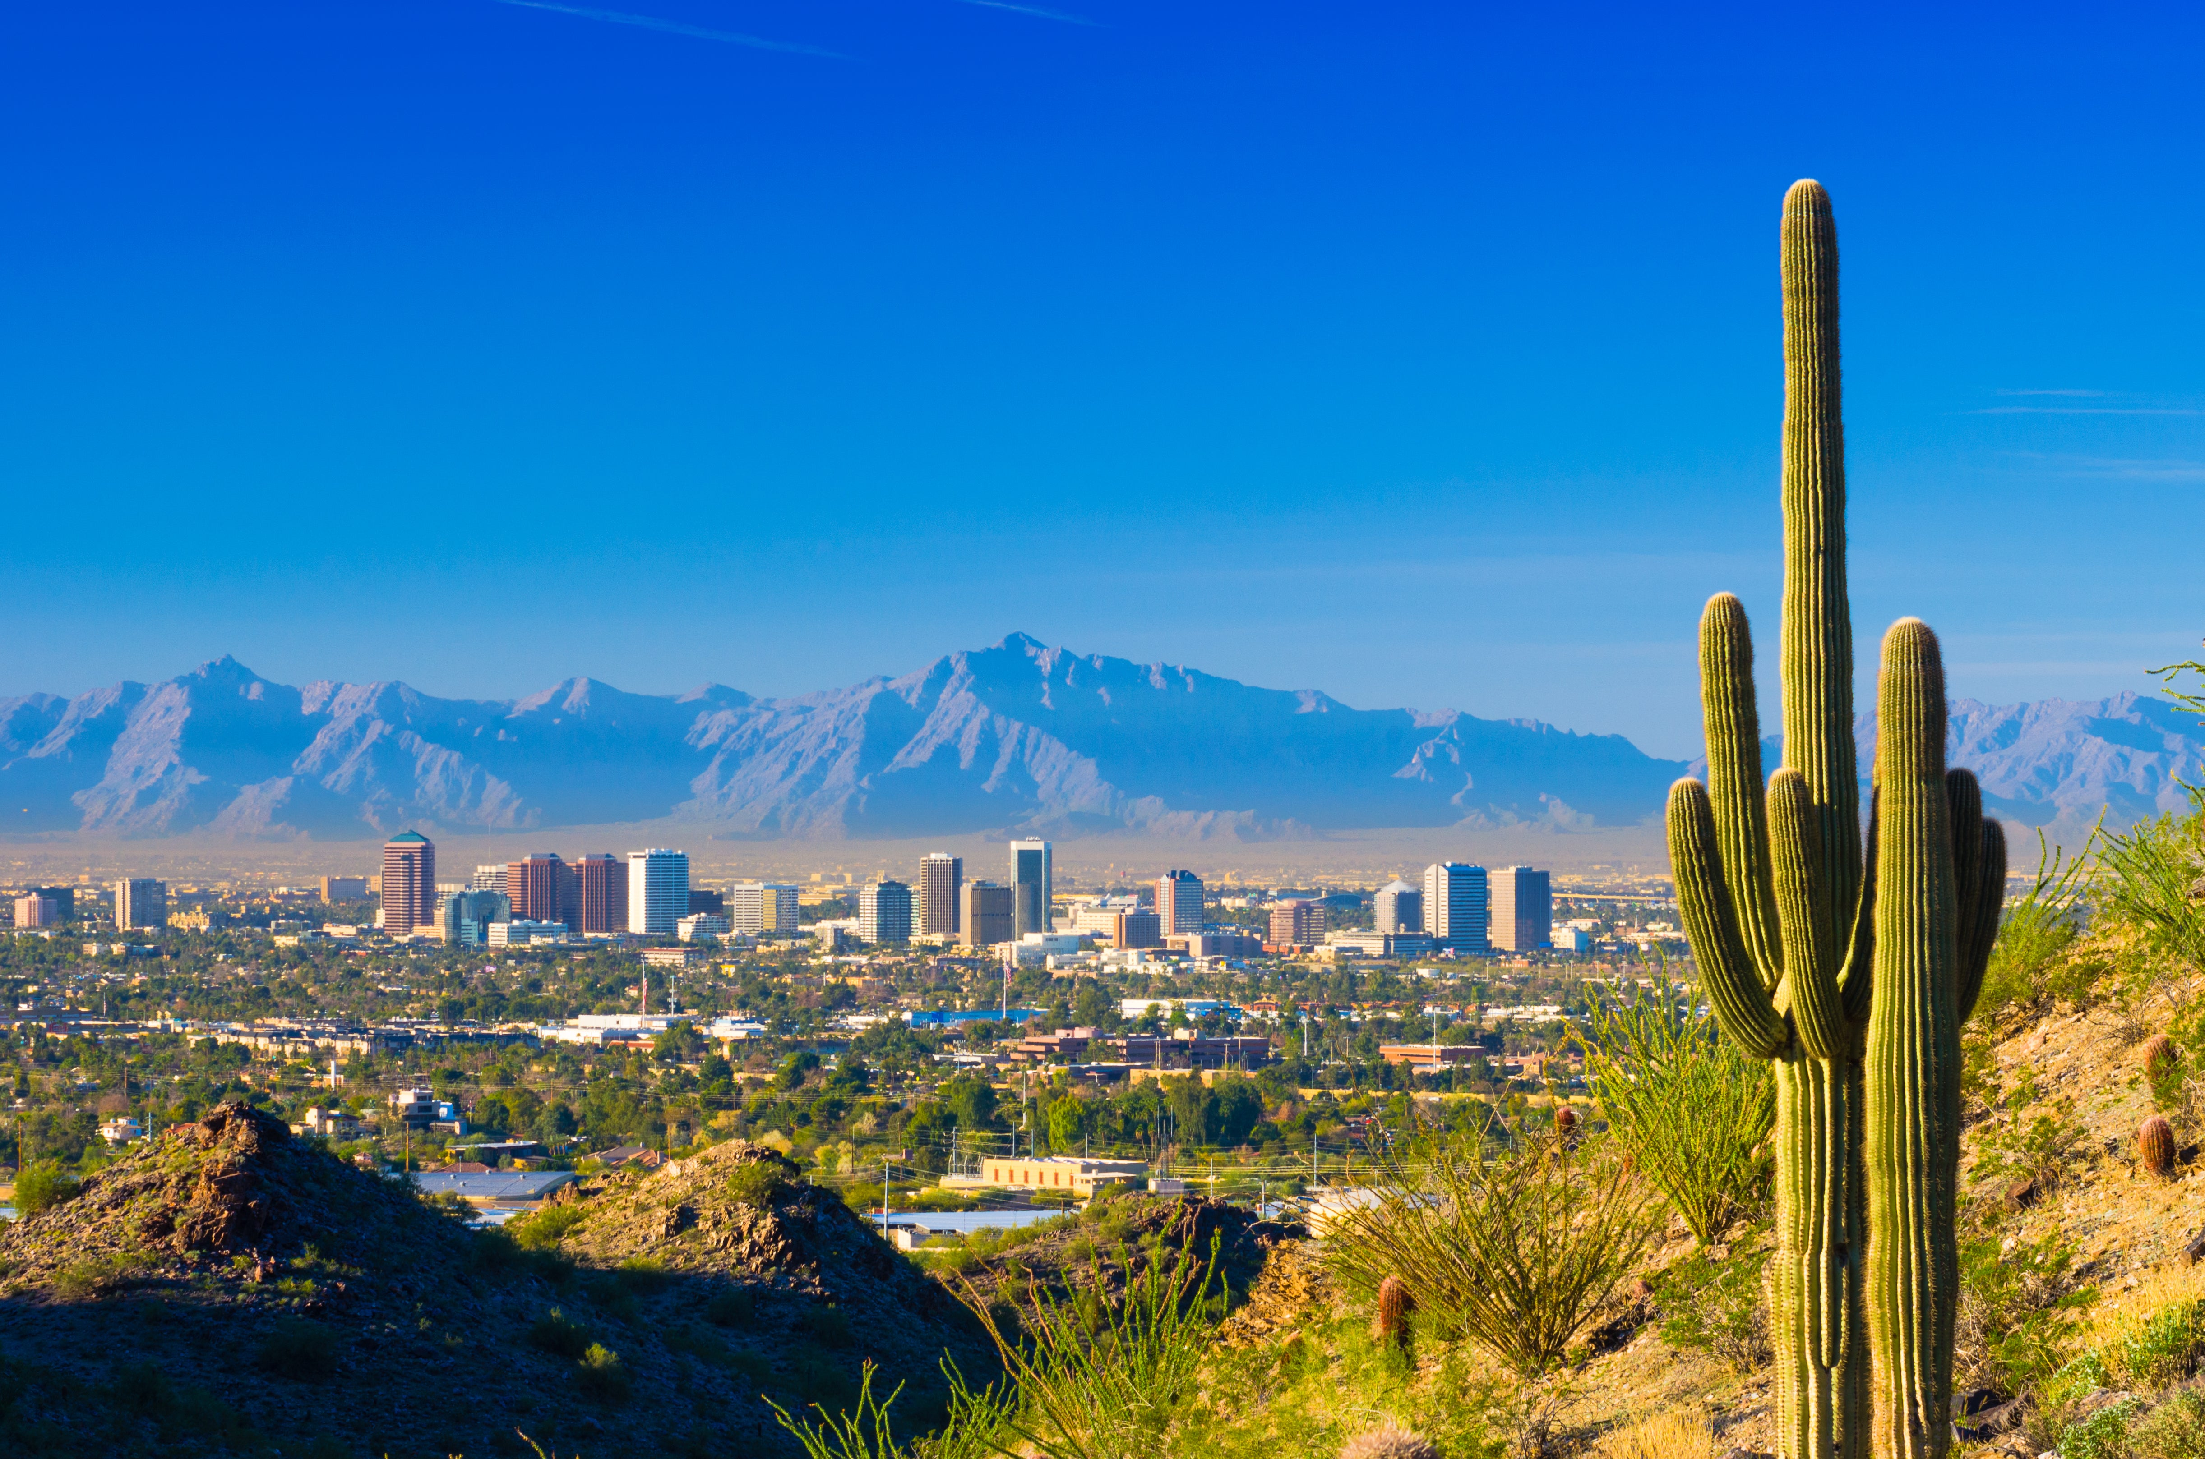
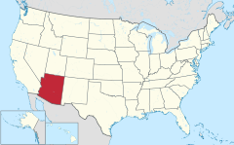
ESTADOS UNIDOS
ARIZONA

Slide 21
INFORME
SECRETARIAL

Slide 22
El siguiente pase de lista nos permite conocer mejor cuantos miembros tiene nuestra iglesia, además
que nos ayuda a medir nuestra relación personal con Dios por medio del estudio de la Biblia, si algún
hermano no llegó hoy a la iglesia, toma tiempo al concluir el culto para visitarle, animarle y orar con
él, pues esto es estar cerca de la iglesia.
MUY IMPORTANTE

Slide 23
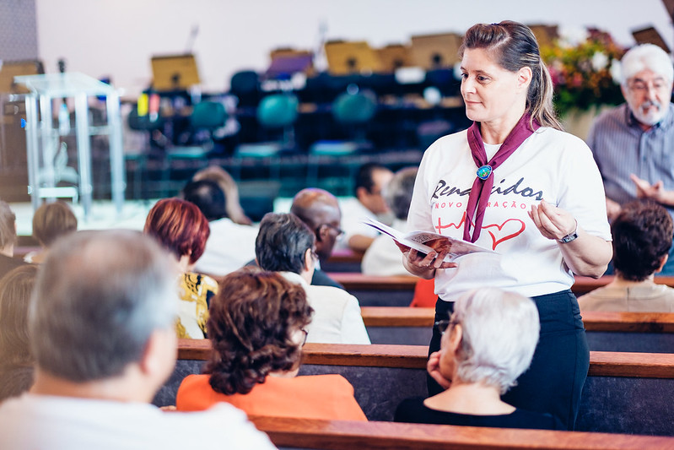
Otra de las formas de mantener unida a la iglesia es por medio del estudio de la Biblia, en la semana
nos reunimos como grupo pequeño, esta mañana de igual manera al repasar nuestra lección nos
ayudará a permanecer juntos, repitamos junto el versículo para memorizar de la Escuela Sabática.

Slide 24
CONCLUSIÓN
El pueblo de Dios está llamado a permanecer unido por medio de la oración, el estudio, la alabanza y
la testificación, por medio de estas actividades fortalecemos nuestra fe y encontramos en cada
miembro de iglesia una hermano o hermana en quien confiar, es por eso que, deseamos invitarte a
buscar la presencia de Dios en tu vida, involucrándote más en las actividades de la iglesia y
colaborando en mantener la unidad como una familia.

Slide 25
VERSÍCULO PARA MEMORIZAR

Slide 26
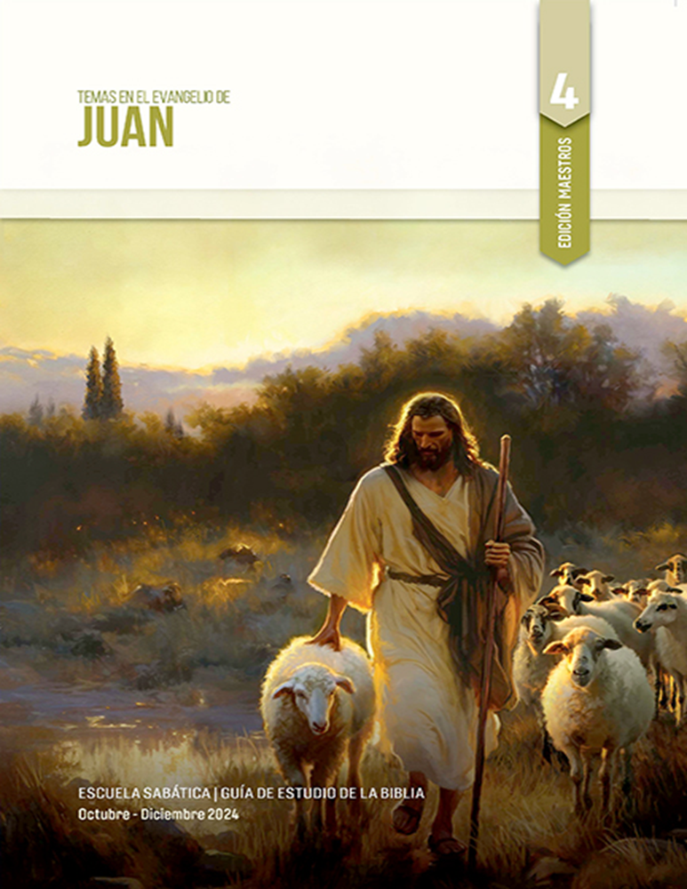
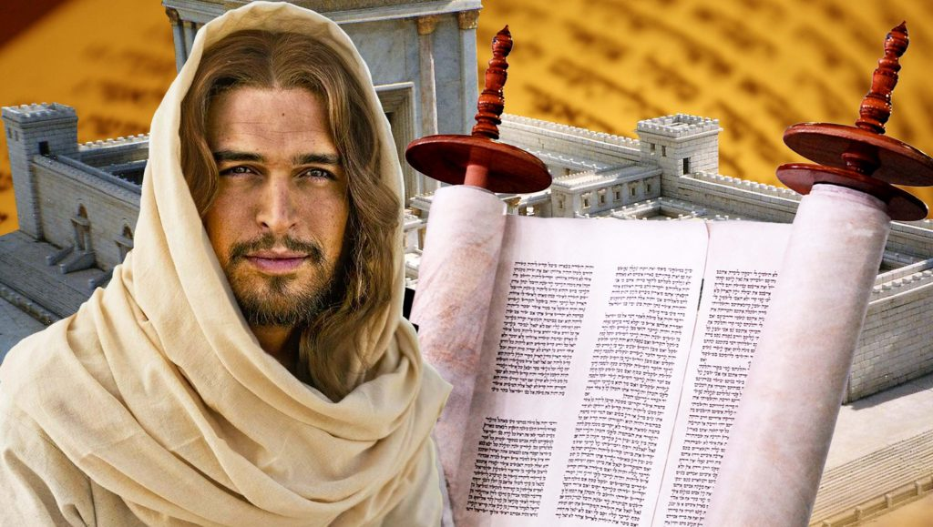
REPASO DE LA LECCIÓN # 3
LA HISTORIA DE FONDO:
EL PRÓLOGO

Slide 27
HIMNO FINAL
Adoremos juntos al Creador, entonando las estofas del himno

Slide 28
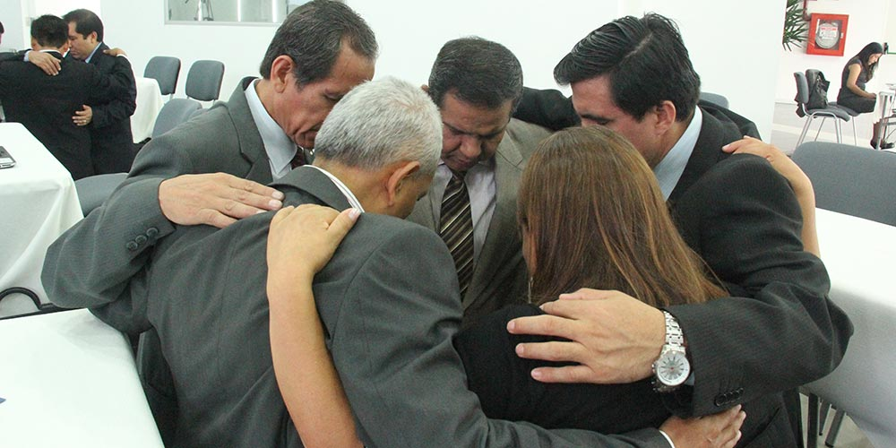
ORACIÓN FINAL
Oremos por nuestra congregación y por la familia mundial de la Iglesia Adventista del Séptimo Día.

Slide 29
